Slide 1
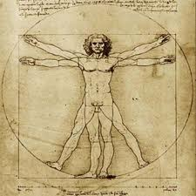



ENTRENADOR DE HALTEROFILIA
Titulación de la Federación Española de Halterofilia
Curso de entrenador:
Días:
22 de febrero
1 de marzo
8 de marzo
Curso de entrenador
(Posibilidad de acceso al primer nivel de las enseñanzas oficiales)
Impartido en Pamplona:
La formación abarca las siguientes disciplinas:
Halterofilia
Musculación
Fitness
Plazas limitada
Grupos reducidos
Enseñanzas teórico-prácticas
Información:
web Federación Navarra de Halterofilia
650 40 49 57

Slide 2
MÓDULO I
Técnica básica del SNATCH
(Fases de la Arrancada).
Técnica básica del CLEAN
(Fases de la cargada).
Técnica básica del JERK
(Fases del envión).
Técnica básica del SQUAT
(Tipos de sentadillas).
Ejercicios complementarios.
Entrenamientos de 1ª y 2ª temporada.
MÓDULO II
Equipación personal.
Material de competición.
Infraestructura de competición.
Reglamento de competición (1).
Entrenamientos de 3ª temporada (parámetros necesarios).
MÓDULO III
Reglamentos de competición (2).
Técnicas de competición.
Entrenamientos de 4ª temporada.
Suplementos.
Acondicionamiento físico general.

